Slide 1
La prima guerra globale
Storia del mondo contemporaneo

Slide 2
In che modo la guerra ha un impatto globale?
Dal punto di vista della mobilitazione
Dal punto di vista dei territori di guerra e degli effetti su quei territori
Dal punto di vista dei lasciti culturali e ideologici (rafforzamento identità nazionali; influenza rivoluzione russa)

Slide 3


Slide 4
Mobilitazione e coinvolgimento
La guerra coinvolge tutte le maggiori potenze e tutti gli stati europei, a eccezione della Spagna, dell'Olanda, delle tre nazioni scandinave e della Svizzera
Le potenze europee coloniali mobilitano le truppe provenienti dai territori dell’impero
Coinvolgimento lavoratori provenienti da paesi «terzi»

Slide 5
Forme con cui le colonie concorrono alle guerra mondiale
Tramite arruolamento, volontario (es. neozelandesi nell’esercito britannico) e obbligatorio (es. nordafricani nell’esercito francese)
Tramite approvvigionamento materie prime (es. egiziani per gli inglesi)
Tramite mobilità per motivi di lavoro (senza coscrizione) nelle fabbriche europee (es. algerini in Francia)
TUTTI QUESTI ELEMENTI HANNO DEI LASCITI NEL DOPOGUERRA: rafforzamento identità nazionali dei colonizzati; consolidamento movimenti anticoloniali; creazione di comunità di migranti in Europa

Slide 6
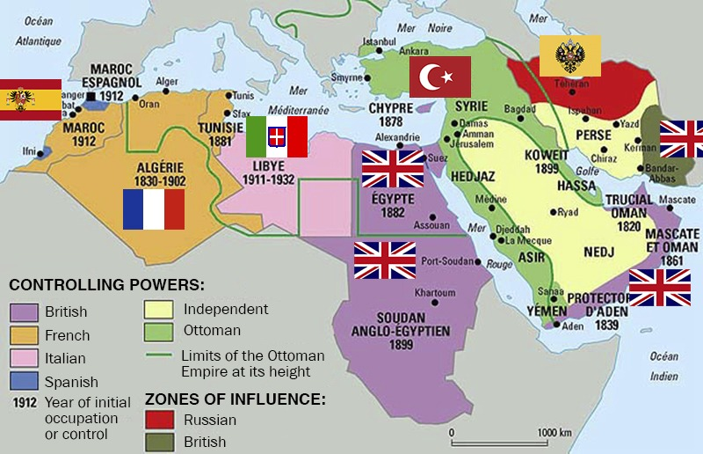

Slide 7
2. L’impatto della Guerra sull’assetto territorial extraeuropeo
Guerra nel Mediterraneo: per divisione in sfere di influenza: la Russia a nord (Asia e Anatolia); la Gran Bretagna nel Golfo Persico e nell’Oceano indiano e la Francia a sud.
Francia e Inghilterra vedevano i territori mediterranei come “merce di scambio” per aggiudicarsi il sostegno delle altre potenze (Italia e Russia in primis)
In generale: decisioni prese dall’alto senza attenzione per spinte nazionalistiche, ma neanche per culture storie etnie e lingue. [contrasto con principio di autodeterminazione]
Due momenti centrali: 1) Accordi Sykes-Picot 2) Dichiarazione Balfour

Slide 8
La duplice politica britannica
La Gran Bretagna:
si impegna formalmente a riconoscere i diritti della nazione araba alla costituzione di un grande stato indipendente, qualora l’Impero ottomano fosse crollato. Trattative tra Hussein della Mecca (sceriffo della Mecca) e suo figlio Feysal (che aspiravano alla costituzione di un soggetto politico arabo nei territori degli antichi califfati degli Omayyadi e Abbasidi); Mac Mahon (alto commissario britannico in Egitto); Thomas Edward Lawrence (archeologo, agente segreto e consigliere militare presso Feysal)
Si accorda con la Francia per spartizione dell’area

Slide 9
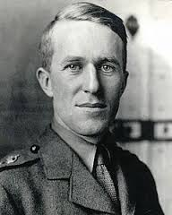
Lawrence d’Arabia
Archeologo in Siria, è inviato in Egitto come addetto al servizio cartografico.
Sostenitore del nazionalismo arabo, il suo ruolo è quello di convincere lo sceriffo della Mecca al Husayn ibn 'Ali a unirsi agli Alleati . Nel 1917 si pone alla testa delle forze arabe comandate dal figlio Faysal
T.E.Lawrence and the Middle East
FOCUS: IL RUOLO - CONSAPEVOLE O MENO -DELLA CULTURA UMANISTA (ARCHEOLOGI, LINGUISTI, SCRITTORI, STORICI) NEL PROGETTO IMPERIALISTA

Slide 10
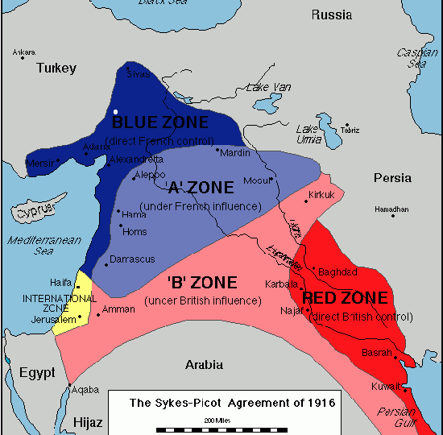
Accordo Sykes-Pikot:
Accordi segreti tra GB e Francia:
Gran Bretagna: controllo di un territorio comprendente Iraq e Transgiordania
Francia: influenza Siria e Libano fino all'alto Libano.
La Palestina restava non assegnata con una amministrazione internazionale a controllo dei luoghi santi.

Slide 11
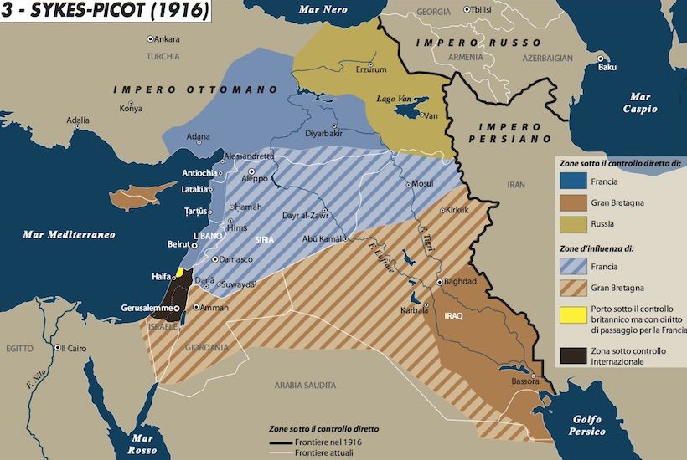
La presa di Mosul del 2014

Slide 12
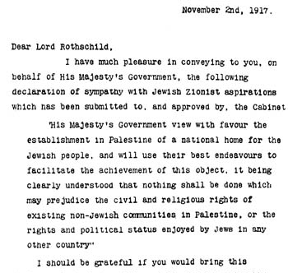
“Egregio Lord Rothschild, è mio piacere fornirle, in nome del governo di Sua Maestà, la seguente dichiarazione di simpatia per le aspirazioni dell’ebraismo sionista, che è stata presentata e approvata dal governo. Il governo di Sua Maestà vede con favore la costituzione in Palestina di un focolare nazionale (‘a national home’ nel testo originale, ndr) per il popolo ebraico, e si adopererà per facilitare il raggiungimento di questo scopo, essendo chiaro che nulla deve essere fatto che pregiudichi i diritti civili e religiosi delle comunità non ebraiche presenti in Palestina, nè i diritti e lo status politico degli ebrei nelle altre nazioni. Le sarò grato se vorrà portare questa dichiarazione a conoscenza della federazione sionista”.

Slide 13
La Dichiarazione Balfour (1917)
Cosa è?
Documento ufficiale del governo britannico inviato dal ministro Lord Balfour a Lord Rothschild – banchiere britannico e sostenitore del progetto sionista. La dichiarazione prevedeva l’impegno britannico per “la costituzione in Palestina di un focolare nazionale per il popolo ebraico” I termini utilizzati nella lettera sono stati scelti con estrema attenzione e altrettanta ambiguità: “focolare nazionale”; comunità “presenti in Palestina”
Perché questa dichiarazione?
Il governo britannico pensava che un sostegno alla causa sionista avrebbe:
1) facilitato il supporto economico degli ebrei britannici alla prima guerra mondiale;
2) sollecitato l’intercessione delle comunità ebraiche a favore dell’ingresso degli USA nella guerra 3) rafforzato il ruolo arbitrale degli inglesi nell’area

Slide 14
Conseguenze
Comunità ebraiche leggono la dichiarazione come un’autorizzazione a compiere l’emigrazione verso la Palestina
Il sionismo ottiene un ragguardevole vantaggio rispetto al nascente nazionalismo palestinese

Slide 15
Conseguenze guerra sul mondo extraeuropeo
Le trattative di pace dopo il conflitto vengono portate avanti secondo tre principi: quello di punire la Germania; quello di spartire i territori persi dagli imperi e dalle nazioni sconfitte, e quello, che si doveva al presidente statunitense Wilson, del principio di nazionalità. MA:
Questo non vale per la Jugoslavia né per le sponde sud ed est del bacino mediterraneo, nè per la Cina o l’Africa.

Slide 16
Sistema dei mandati
Mandati di classe C includeva l'Africa sud-occidentale e alcune isole del Pacifico meridionale, furono considerati da amministrare "secondo le leggi della Potenza mandataria come parte integrante del suo territorio"
Mandati di classe B i precedenti Territori tedeschi nelle regioni sub-sahariane dell'Africa centro-occidentale, in cui la Potenza mandataria dev'essere responsabile dell'amministrazione del territorio, a condizione che garantisca la libertà di coscienza e di religione"
Mandati di classe A costituito dalle aree prima controllate dall'Impero ottomano e che si riteneva avessero "raggiunto uno stadio di sviluppo in cui la loro esistenza come Nazioni indipendenti poteva essere riconosciuta anche se provvisoriamente soggetta all'assistenza amministrativa di una Potenza Mandataria fino a quando non fossero stati in grado di governarsi da soli". Dopo il 1948 questi Mandati saranno sostituiti da monarchie (Iraq, Giordania) o repubbliche (Israele, Libano, Siria).

Slide 17
Trattati
Conferenza di San Remo – 1920: si stabilisce la spartizione mandataria del Medio Oriente secondo quanto stabilito negli accordi Sykes Picot:
Trattato di Sèvres – 1920: si stabilisce il dissolvimento dell’impero ottomano (che perde quasi tutti i suoi possedimenti) e vengono ratificati dalla Società delle Nazioni mandati sulla Siria e sul Libano per la Francia e sulla Palestina e sull'Iraq per la Gran Bretagna

Slide 18
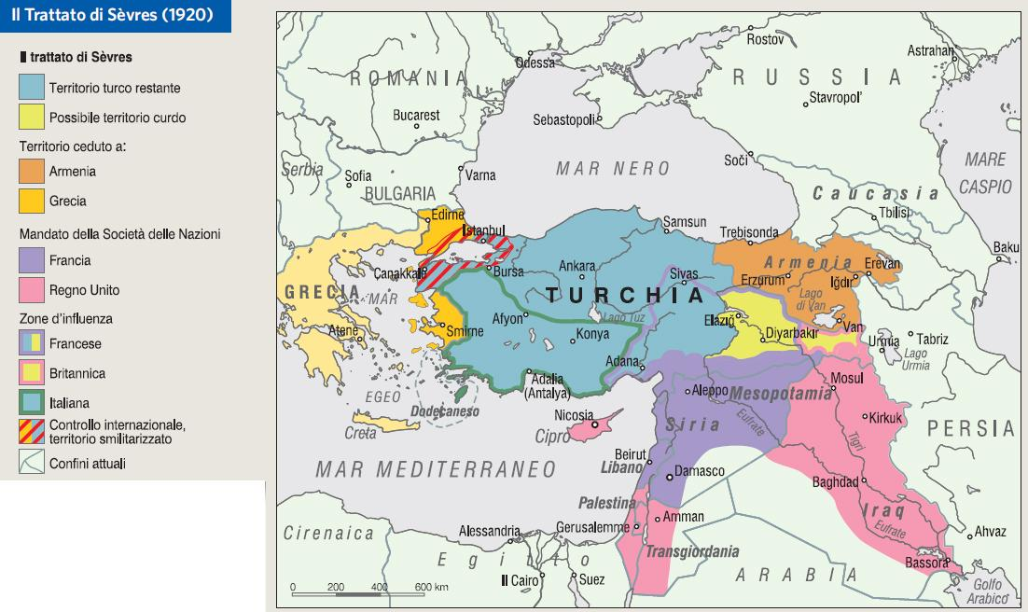

Slide 19

REAZIONI
Grecia: vede solleticata la MEGALI IDEA di riunire le popolazioni elleniche in un unico stato. Già durante la guerra la Grecia era stata incaricata di fermare I tentativi insurrezionalisti dei nazionalisti turchi
Da parte turca: Le potenze vincitrici cercano di far firmare il trattato di Sevres al Sultano, formalmente ancora rappresentante del potere ufficiale. Rottura Giovani Turchi/Sultano
nel 1919 Mustafà Kemal lancia l’idea di nuovo stato nazionale turco, accettata poi dal Parlamento nel 1920
GUERRA GRECO-TURCA (1920-22) → vittoria kemalisti, che liberano Smirne -> si ridefiniscono i rapporti di forza nel Mediterraneo (ridimensionamento Greci)

Slide 20
La nascita dello Stato turco
1921: riconoscimento del governo nazionalista da parte dell'Unione Sovietica.
1922: occupazione Costantinopoli e abolizione sultanato
1923:
- proclamazione Repubblica con capitale Ankara
- Trattatto di Losanna → restituzione Costantinopoli, Tracia orientale, parte asiatica, controllo sugli stretti, no cessioni territoriali ad armeni e curdi.
Questa nuova divisione causa spostamenti di popolazione: 2 milioni di Greci allontanati da Smirne; mezzo milioni di turchi allontanati dalla Grecia

Slide 21
La nazione nella Turchia di Kemal
Si concretizza attorno al culto della personalità di Ataturk, e si basa su un modello assimilazionista: il cittadino turco previsto è il turcoparlante, sunnita e laico.
Costituzione del 1924: è turco chi ha passaporto turco e parla turco
National Pact del 1929: Turchia come una entità unica e indivisibile; è prevista la tutela delle minoranze
Dopo la proclamazione della Repubblica le tutele di Losanna vengono rispettate sempre meno
CONSEGUENZE → minoranze costrette a negare la loro identità non turca, a non parlare la loro lingua, rappresentate in maniera stereotipata nei libri di scuola; violenze quotidiane

Slide 22
Minoranze e nazione turca
Trattato di Losanna prevede la tutela delle minoranze non musulmane (Armeni, Greci ed ebrei) → esclusione dalla tutela delle minoranze musulmane, che semplicemente vengono ignorate o di cui viene negata l'esistenza
Dopo la proclamazione della Repubblica le tutele di Losanna vengono rispettate sempre meno
CONSEGUENZE → minoranze costrette a negare la loro identità non turca, a non parlare la loro lingua, rappresentate in maniera stereotipata nei libri di scuola; violenze quotidiane

Slide 23
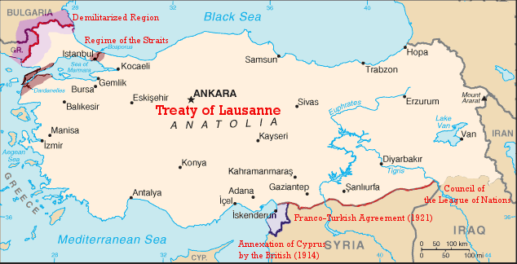

Slide 24
Conseguenze nel Mediterraneo
Crediti accumulati dai popoli del bacino mediterraneo afroasiatico che parteciparono allo sforzo bellico contro le potenze dell’asse e ora chiedono autogoverno
Sostegno a lotta per indipendenze nazionale sia da Wilson che, in maniera più netta, dalla neonata Unione Sovietica
Delusione per accordi firmati dalle potenze dell’intesa a scapito delle popolazioni arabe e delle popolazioni colonizzate
RAFFORZAMENTO NAZIONALISMO

Slide 25
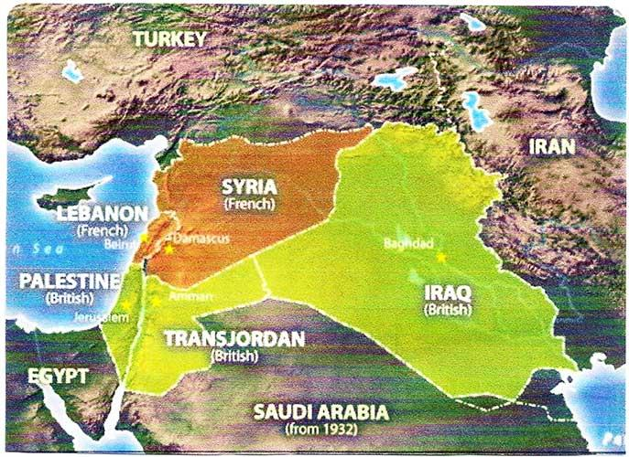
“Medio Oriente”
Rivolte in Siria e Libano, violentemente represse dai francesi.
Rivolte in Mesopotamia represse dagli inglesi, che poi decidono di cambiare tattica
CONFERENZA DEL CAIRO (1921): creazione Transgiordania(1923) e Iraq (1932); la Palestina resta inglese e si favorisce l’afflusso sionista (35000 persone 1922-1930)

Slide 26
Conclusioni:
Prima guerra ridisegna la carta geografica, inventa il Medio Oriente, ma non risolve ma anzi aggrava le tensioni nell’area mediterranea
In varie parti del mondo la pace porta instabilità e nazionalismo
Emergono due modi di gestire la politica estera da parte di Francia e Gran Bretagna che ritornano poi nel corso del Novecento

